Slide 1
BASES DE FONDOS CONCURSABLES LÍNEA TRADICIONAL PRIVADO GOBIERNO REGIONAL DE COQUIMBO
2021

Slide 2
RECOMENDACIONES ANTES DE INICIAR EL TALLER
SILENCIAR MICRÓFONO
LEVANTE MANO PARA INTERACTUAR
CONSULTA POR CHAT
REUNIÓN
GRABADA
Notes:
2

Slide 3
FONDOS CONCURSABLES DEL GOBIERNO REGIONAL TRADICIONAL PRIVADO 2021
FONDO
CULTURA
DEPORTE
SEGURIDAD CIUDADANA
SOCIAL Y DE PREVENCIÓN Y REHABILITACIÓN DE DROGAS
MEDIO AMBIENTE
Notes:
3

Slide 4
¿QUIÉNES PUEDEN POSTULAR?
ORGANIZACIONES PRIVADAS SIN FINES DE LUCRO.
Con una antigüedad de a lo menos de 2 años al momento de la postulación.
Los proyectos que formule la organización deben ir en beneficio de la Región en general o directamente para sus habitantes.
Los beneficiarios directos podrán ser o no socios de la organización postulante.
Notes:
4

Slide 5
¿CUÁLES SON LAS RESTRICCIONES GENERALES?
No podrán postular personas naturales.
Aquellas organizaciones y directivos que tengan rendiciones de cuentas pendientes al momento del cierre del concurso.
Una misma organización privada no podrá adjudicarse más de 1 iniciativas en TODOS los Fondos.
Un ejecutor no podrá participar en más de 2 proyectos.
Todos los proyectos deben ser planteados y ejecutados en función de la Emergencia Sanitaria por Covid-19.
Notes:
5

Slide 6
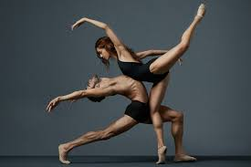
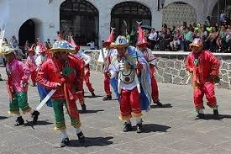
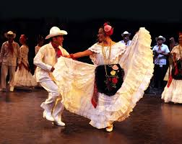
FONDO CONCURSABLE DE CULTURA
LÍNEA TRADICIONAL
LÍNEAS DE POSTULACIÓN
Creación artística, cultura y patrimonio
Bandas y orquestas infanto-juveniles
Editorial
Notes:
6

Slide 7
FINANCIAMIENTO FONDO DE CULTURA
LÍNEAS | SUBLÍNEA | MONTO
Creación artística, cultura y patrimonio | Rescate, registro y difusión del patrimonio cultural, la cultura ancestral y la artesanía local | $3.500.000
 | Artes escénicas
 | Artes audiovisuales
 | Música
 | Artes visuales
 | Literatura
Bandas y Orquestas Infanto-Juveniles | Promoción de bandas y orquestas infanto-juveniles
 | Perfeccionamiento de bandas y orquestas infanto-juveniles
 | Equipamiento de bandas y orquestas infanto-juveniles
Editorial | Edición de obras inéditas
 | Reedición de textos
 | Edición y/o reedición de textos de carácter binacional
Notes:
7

Slide 8
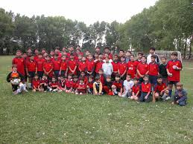
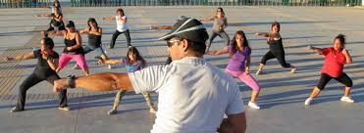
LÍNEAS DE POSTULACIÓN
ESCUELA FORMATIVA
DEPORTE COMPETITIVO
DEPORTE RECREATIVO
DEPORTE ADAPTADO
D. ALTO RENDIMIENTO
IMPLEM. DEPORTIVA
FONDO CONCURSABLE DE DEPORTE
Notes:
8

Slide 9
FINANCIAMIENTO FONDO DE DEPORTE
LÍNEA | MONTO
Escuela Formativa | $3.500.000
Deporte Competitivo
Deporte Recreativo
Deporte Adaptado
Deporte Alto Rendimiento
Implementación Deportiva | $1.800.000
Notes:
9

Slide 10
FONDO CONCURSABLE DE SEGURIDAD
LÍNEAS DE POSTULACIÓN
INTERVENCIÓN SOCIAL
INTERVENCIÓN SITUACIONAL
Notes:
10

Slide 11
FINANCIAMIENTO FONDO DE SEGURIDAD CIUDADANA
LÍNEAS | SUBLÍNEA | MONTO
Intervención Social | Promoción de derechos y asistencia a víctimas | $3.000.000
 | Prevención comunitaria del delito y la violencia
 | Prevención de la violencia escolar
 | Cuidado y tenencia responsable de mascotas
Intervención Situacional | Recuperación de espacios públicos | $6.000.000
 | Mejoramiento del equipamiento de espacios públicos y comunitarios
 | Sistemas de Alarmas Comunitarias | $2.000.000
 | Sistemas de cámaras de seguridad con circuito cerrado de televisión (CCTV)
Notes:
11

Slide 12
FONDO SOCIAL Y DE PREVENCIÓN Y REHABILITACIÓN DE DROGAS
LÍNEAS DE POSTULACIÓN
PROMOCIÓN INTEGRACIÓN Y CALIDAD DE VIDA
ACTIVIDADES DE APOYO A LA PREVENCIÓN Y REHABILITACIÓN
ATENCIÓN DEL ADULTO MAYOR
Notes:
12

Slide 13
FINANCIAMIENTO FONDO SOCIAL Y DE PREVENCIÓN Y REHABILITACIÓN DE DROGAS
LÍNEA | MONTO
Promoción, integración social y calidad de vida | $3.000.000
Actividades de apoyo en la prevención y rehabilitación de drogas
Atención de Adultos Mayores (integración del envejecimiento activo)
Notes:
13

Slide 14
FONDO CONCURSABLE DE EDUCACIÓN AMBIENTAL Y PROTECCIÓN DEL MEDIO AMBIENTE
LÍNEAS DE POSTULACIÓN
Gestión de Residuos
Contaminación Ambiental
Gestión de Recursos Hídricos
Biodiversidad
Educación Ambiental
Notes:
14

Slide 15
FINANCIAMIENTO FONDO DE MEDIO AMBIENTE
LÍNEA | MONTO
Gestión de residuos y reciclaje | $3.000.000
Gestión de recursos Hídricos
Biodiversidad
Contaminación Ambiental
Educación Ambiental
Notes:
15

Slide 16
DOCUMENTOS GENERALES A PRESENTAR:
Fotocopia legible del RUT de la organización.
Fotocopia legible y vigente de la cédula del representante legal.
Certificado de vigencia de la directiva. Emitido a lo menos con un año de antigüedad.
Acreditar domicilio del representante legal.
Anexo N°4 para todos los proyectos que consideren talleres, reuniones, charlas, cursos, seminarios o similares.
Notes:
16

Slide 17
DOCUMENTOS GENERALES A PRESENTAR:
En caso de los premios o reconocimientos que sean considerados en el ítem de operación debe adjuntar una cotización que contenga el detalle del producto a entregar.
Para el ítem de inversiones se debe adjuntar una (1) cotización del o los productos a adquirir.
Anexo 1: Presentación del proyecto y declaración jurada simple, firmada por el representante legal secretario (a) y tesorero (a).
Anexo 2: Declaración de participación
Notes:
17

Slide 18
DOCUMENTOS GENERALES A PRESENTAR:
Anexo 2: Declaración de participación del ejecutor, firmado, perciba o no remuneraciones.
Declaración de participación, firmada, de cada una de las personas que participe en el proyecto.
Fotocopia de la libreta de ahorro, cuenta corriente, cartola electrónica u otro documento que acredite la existencia de una cuenta de la organización
Para el caso de corporaciones y fundaciones, adjuntar copia del estatuto social y mandato de representación.
Notes:
18

Slide 19
CRONOGRAMA FONDO TRADICIONAL
ETAPAS | MAR | ABR | MAY | JUN | JUL | AGO | SEP | OCT | NOV | DIC | ENE | FEB
Postulación
Eval. Adm
Apelación (*)
Eval. Técnica
Selec. Comité
Convenios
Tranf. Recursos
Ejecución
Rendición
(*) oficinadepartes@gorecoquimbo.cl
Notes:
19

Slide 20
PARA POSTULAR EL PROYECTO
GUARDA TODOS LOS DOCUMENTOS
TRABAJA EN EQUIPO
EXISTEN MONTOS MÁXIMOS POR CADA INICIATIVA
LEE EN CONJUNTO LOS DOCUMENTOS (BASES) PARA PODER COMPRENDER MEJOR LA INFORMACIÓN Y RESOLVER DUDAS DE TU INICIATIVA
REALIZA TU INICIATIVA CON TIEMPO PARA QUE PUEDAS REVISAR Y RESOLVER SUS DUDAS
Mayor información: fndr2.gorecoquimbo.cl. Bases Fondos Concursables
Notes:
20

Slide 21
DEPORTE
CULTURA
SOCIAL Y PREVENCIÓN Y REHABILITACIÓN DE DROGAS
SEGURIDAD CIUDADANA
Alfonso Osses H.
512 207221
Pablo Portilla V.
512 332198
Marcelo Rojas E.
512 207217
Alfonso Osses H.
512 207221
MEDIO AMBIENTE
Laura Pallero C.
512 332141
CORREO ELECTRONICO
fondos_concursables@gorecoquimbo.cl
F O N D O S

Slide 22
¿CÓMO POSTULAMOS EL PROYECTO?
LA POSTULACIÓN ESTE AÑO 2021 SERÁ EXLUSIVAMENTE DE MANERA ON-LINE
Postulación On Line a través de la plataforma de postulación
fndr2.gorecoquimbo.gob.cl
Notes:
22

Slide 23
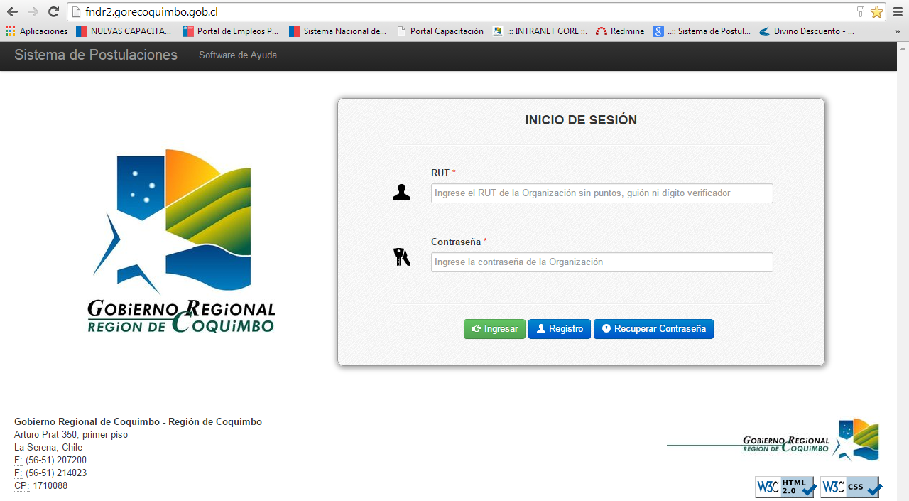
PRESENTACIÓN DE PROYECTOS
POSTULACIÓN EN LÍNEA
http://fndr2.gorecoquimbo.gob.cl/
Notes:
23

Slide 24
ACCESO AL SISTEMA DE POSTULACIÓN ONLINE USUARIO POSTULANTE POSTULAR
PASO 1
SELECCIONAR FONDO

Slide 25
ACCESO AL SISTEMA DE POSTULACIÓN ONLINE USUARIO POSTULANTE POSTULAR
PASO 2
ANTECEDENTES DEL PROYECTO

Slide 26
ACCESO AL SISTEMA DE POSTULACIÓN ONLINE USUARIO POSTULANTE POSTULAR
PASO 3
ACTIVIDADES Y LUGARES DE EJECUCIÓN

Slide 27
ACCESO AL SISTEMA DE POSTULACIÓN ONLINE USUARIO POSTULANTE POSTULAR
PASO 4
COSTOS PROYECTO - HONORARIOS

Slide 28
ACCESO AL SISTEMA DE POSTULACIÓN ONLINE USUARIO POSTULANTE POSTULAR
PASO 5
COSTOS PROYECTO - OPERACIONALES

Slide 29
ACCESO AL SISTEMA DE POSTULACIÓN ONLINE USUARIO POSTULANTE POSTULAR
PASO 6
COSTOS PROYECTO - INVERSIÓN

Slide 30
ACCESO AL SISTEMA DE POSTULACIÓN ONLINE USUARIO POSTULANTE POSTULAR
PASO 7
COSTOS PROYECTO - RESUMEN

Slide 31
ACCESO AL SISTEMA DE POSTULACIÓN ONLINE USUARIO POSTULANTE POSTULAR
PASO 8
ANTECEDENTES OBLIGATORIOS

Slide 32
ACCESO AL SISTEMA DE POSTULACIÓN ONLINE USUARIO POSTULANTE ESTADO POSTULACION
ESTADO POSTULACIONES

